Slide 1
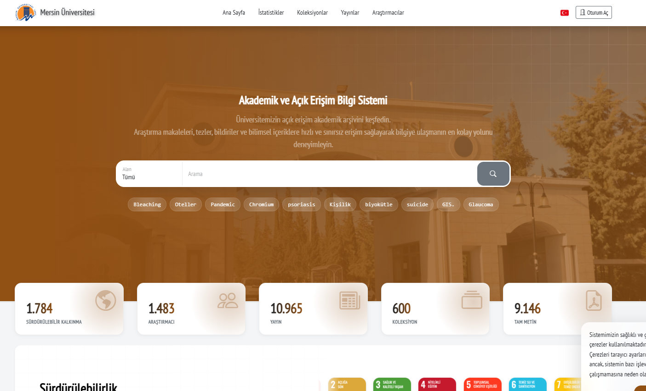
Akademik ve Açık Erişim Bilgi Sistemi Giriş
Sistem giriş linki: https://acikerisim.mersin.edu.tr/

Slide 2
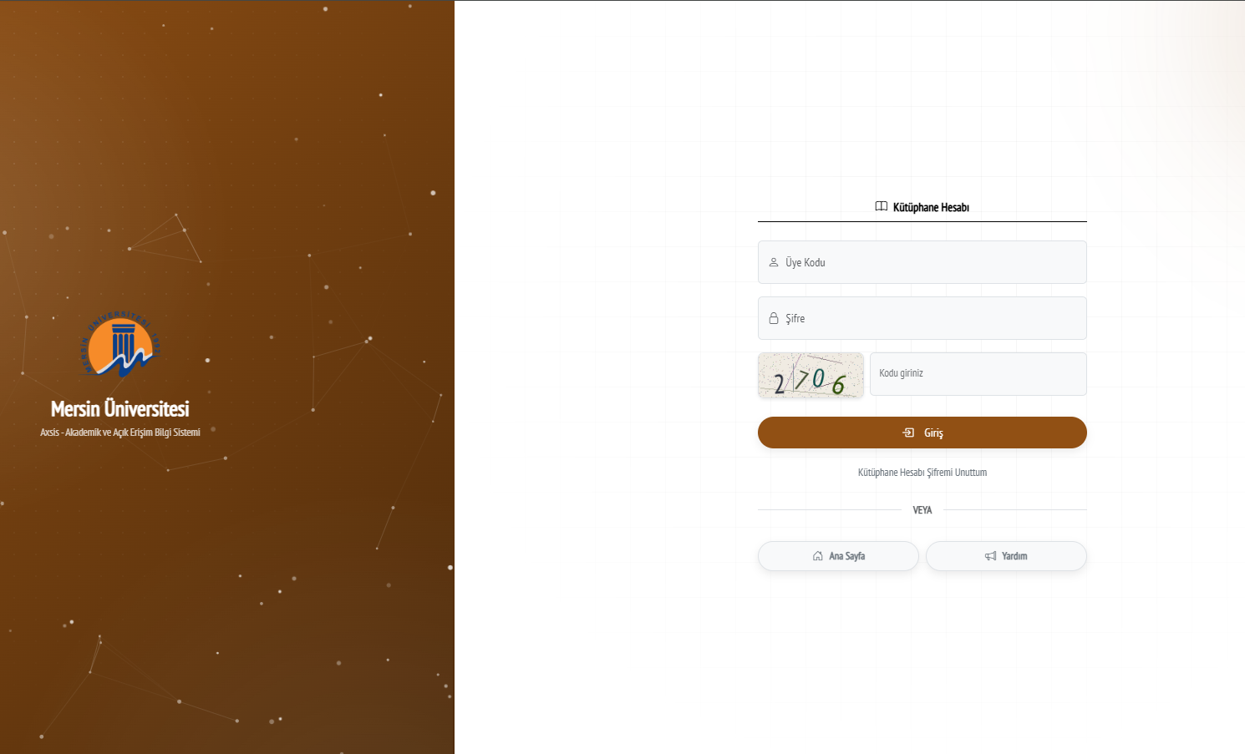
Üye kodu: MEU123456 (Sicil numaranızı herhangi bir boşluk, noktalama vs. olmadan girmeniz gerekmektedir).
Şifre: Kütüphane hesabınıza ait şifreniz ile giriş yapabilirsiniz, şifre oluşturmak için «Kütüphane hesabı Şifremi Unuttum» veya kütüphane personeli ile iletişime geçebilirsiniz.

Slide 3
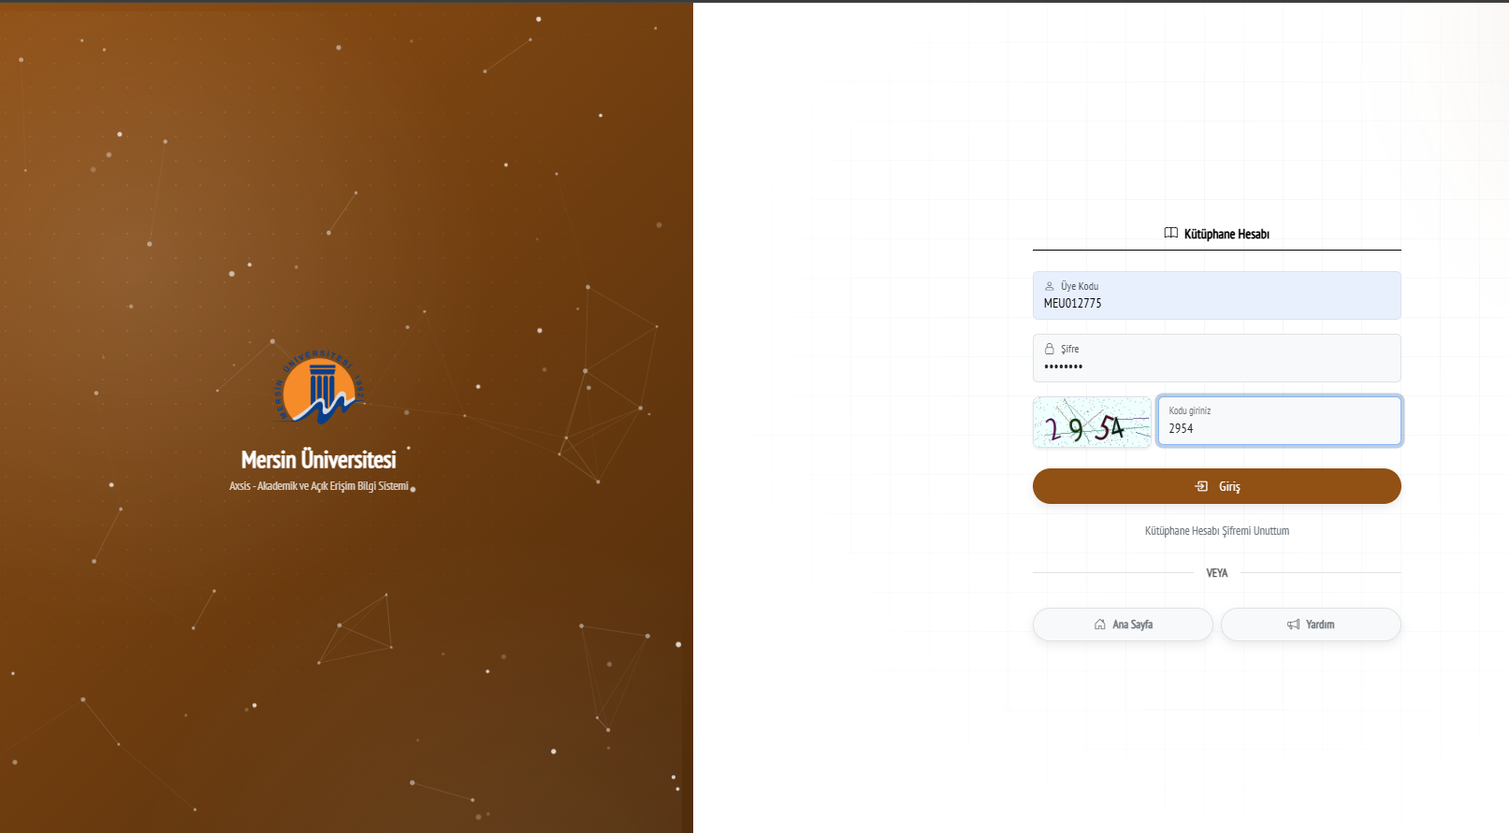

Slide 4
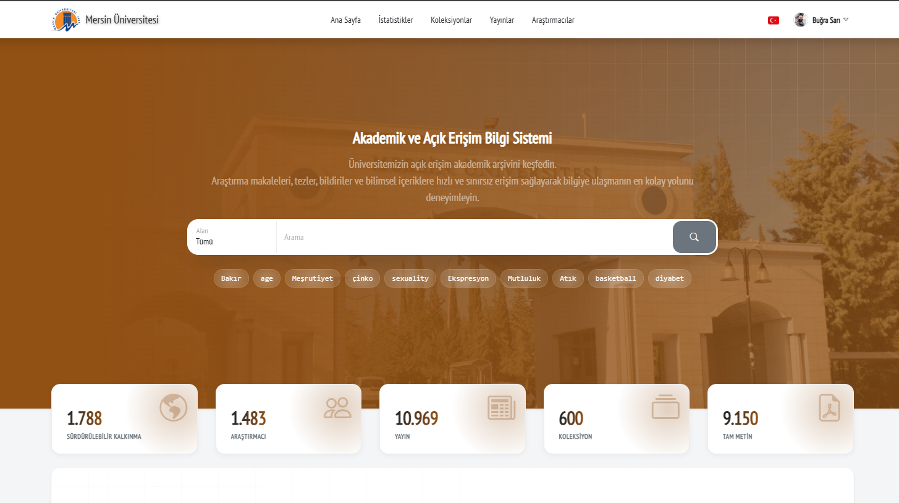
AXSIS’e giriş yaptıktan sonra kişisel AXSIS hesabınız aşağıdaki gibi görünecektir.

Slide 5
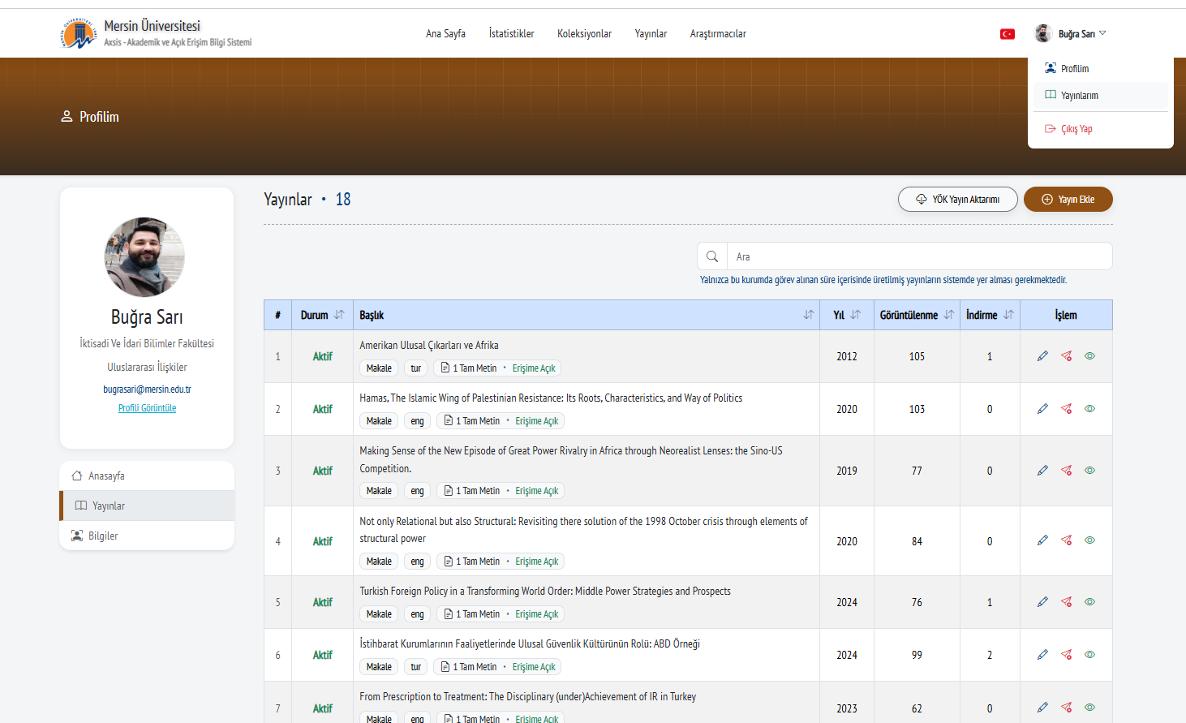
İsminizin üzerine geldiğinizde «Yayınlarım» sekmesini göreceksiniz..

Slide 6
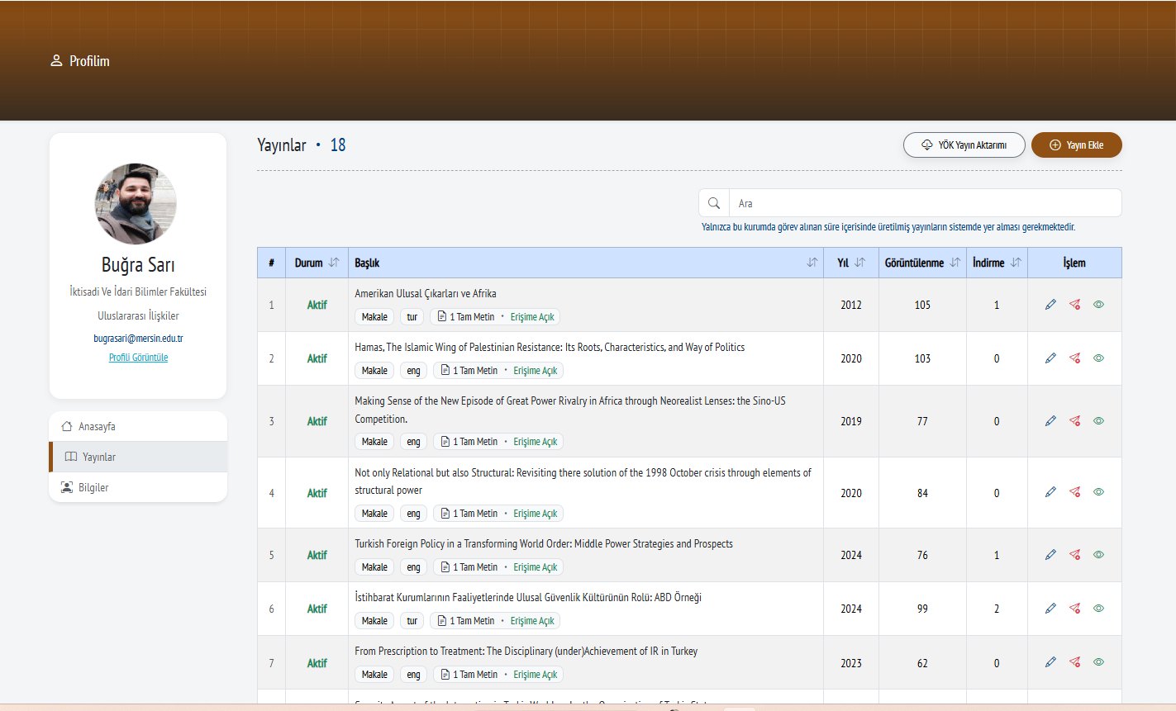
Önceden eklemiş olduğunuz yayınlarınız burada listelenecektir. YÖKSİS üzerinden yayınlarınızın otomatik olarak aktarımını sağlamak için «YÖK Yayın Aktarımı» sekmesine tıklamanız gerekmektedir.

Slide 7
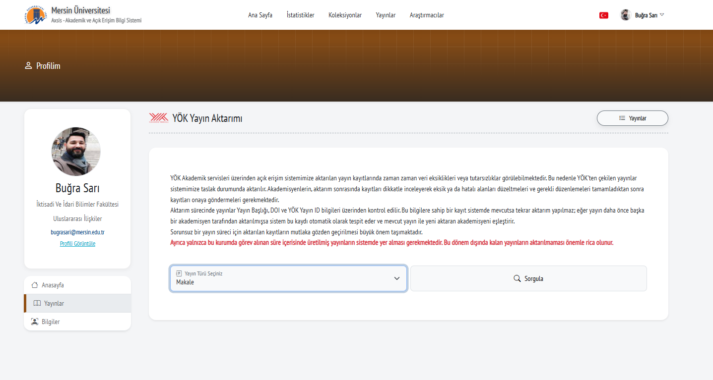
Açılan pencerede yayın türünü (makale, bildiri) seçmelisiniz ve «Sorgula»

Slide 8
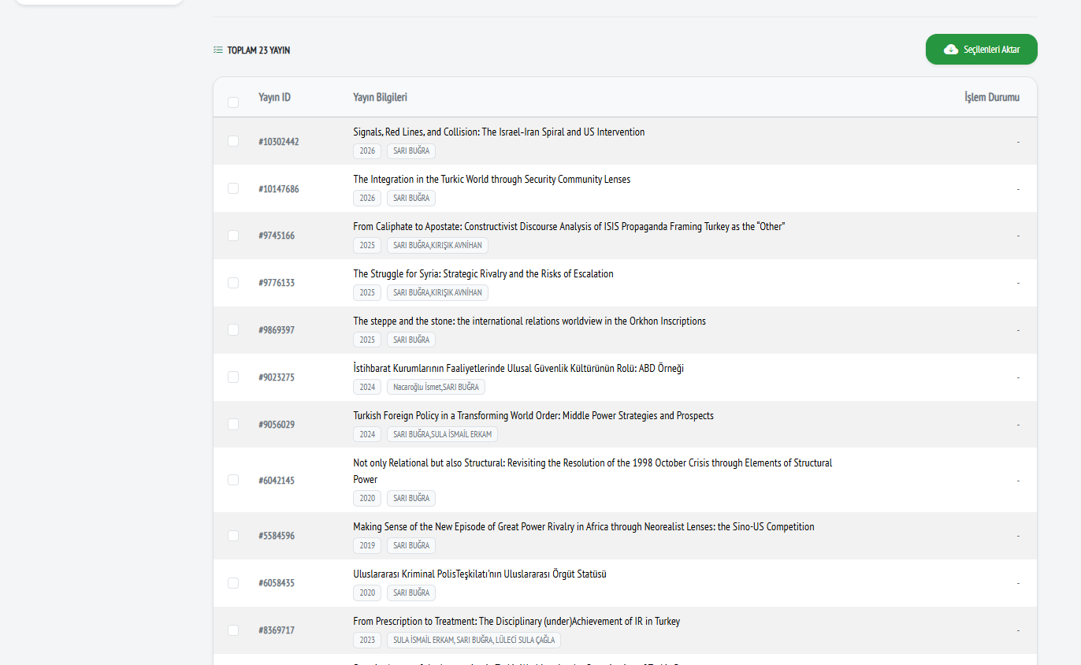
ÖNEMLİ NOT: Yalnızca bu kurumda görevli olduğunuz süre içerisinde üretilmiş yayınların sisteme aktarılması gerekmektedir. Bu dönem dışında kalan yayınların aktarılmaması önemle rica olunur.

Slide 9
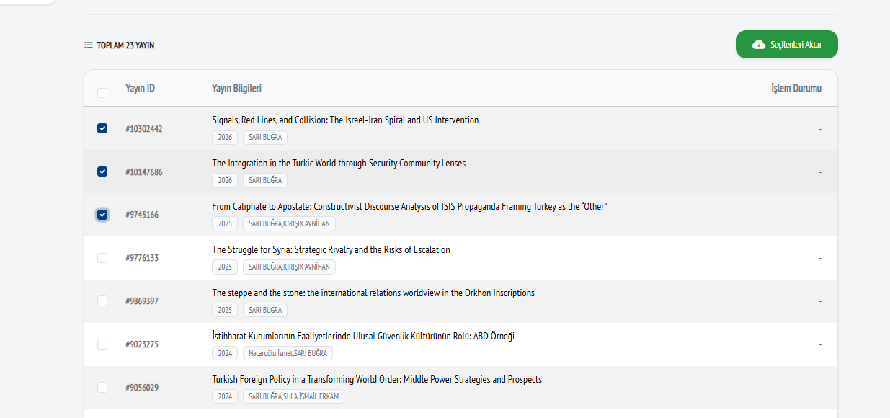
Mersin Üniversitesi’nde görev yapıyor olduğunuz yıllarda yayınlamış olduğunuz makaleleri seçiniz ve seçilenleri aktar butonuna basınız.

Slide 10
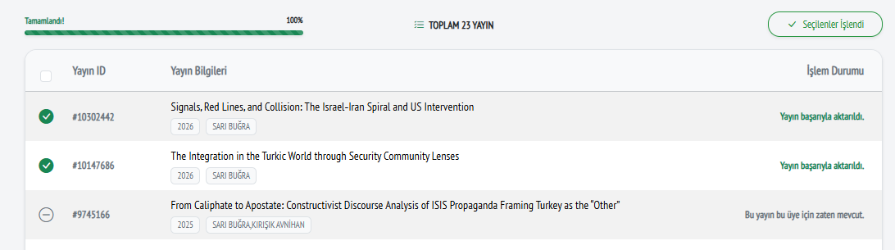
Önceden eklemiş olduğunuz yayınları yanlışlıkla yeniden seçmeniz halinde «Bu yayın zaten mevcut» uyarısı gelecektir ve yayın yeniden sisteme aktarılmayacaktır.

Slide 11
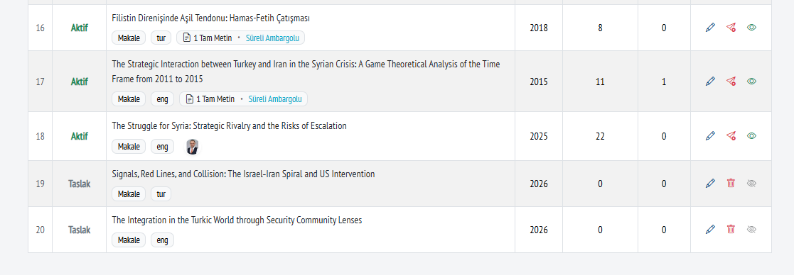
Seçilen yayınları aktardıktan sonra düzenleme yapabilmeniz için «Taslak» olarak kaydedilecektir. Ok işareti ile gösterilen yere tıklayarak yayının içeriğini formata uygun şekilde düzenlemeniz gerekmektedir.

Slide 12
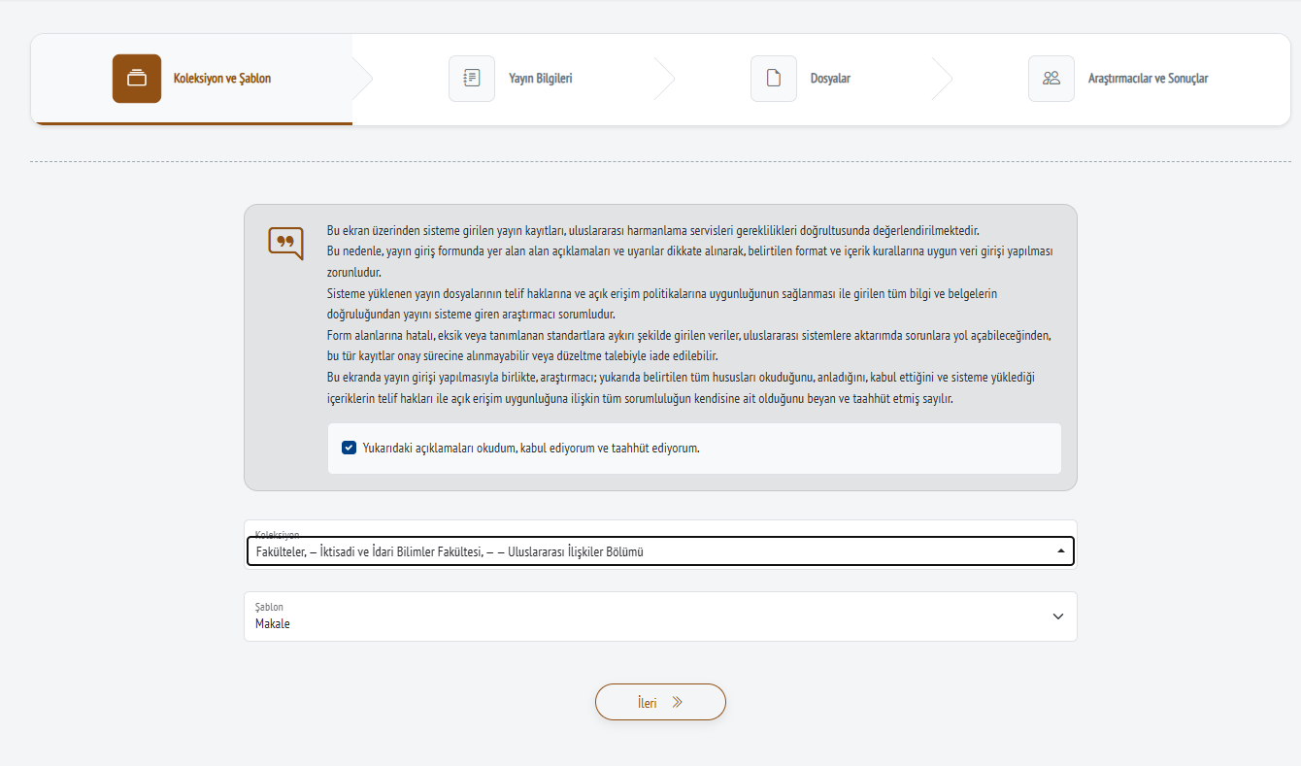
Düzenle dediğinizde ilk olarak bağlı bulunduğunuz fakülte ve bölümü seçmeniz gerekmektedir.

Slide 13
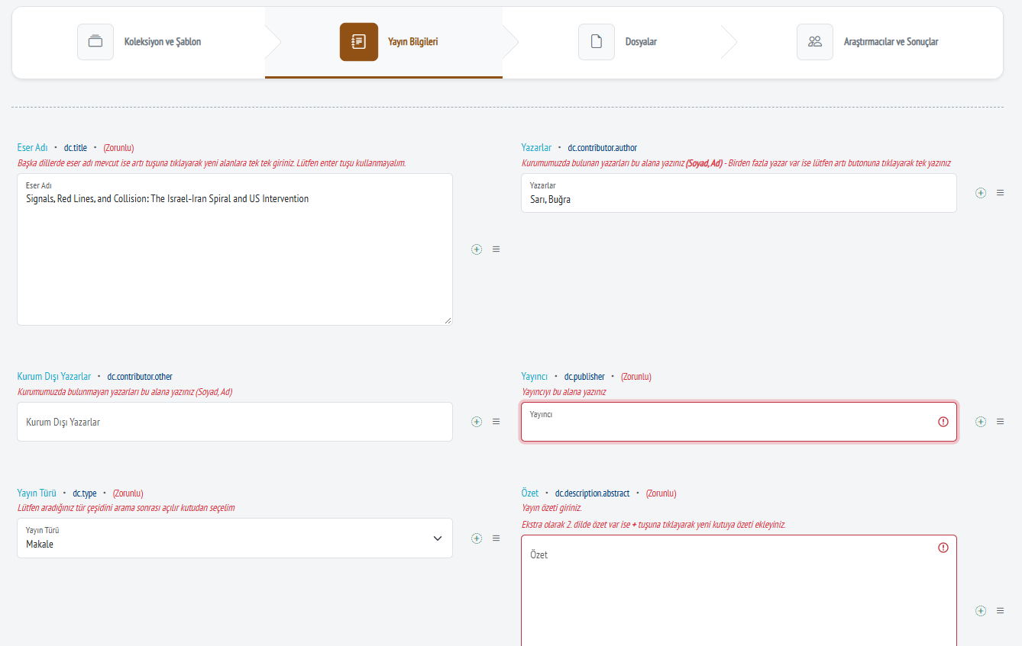
Zorunlu olarak doldurmanız gereken eksik alanlar için ilgili başlığın yanında (Zorunlu) ibaresi yer almaktadır. Doldurmanız gereken alanları tamamladıktan sonra…

Slide 14
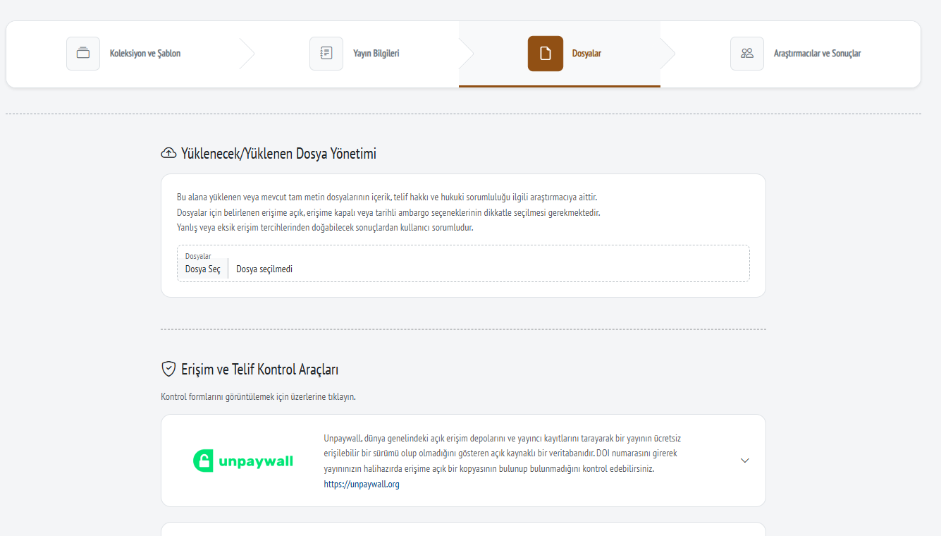
Makaleniz açık erişimli iste tam metin PDF versiyonu ile «dosya seç» bölümünden ekleme yapmanız gerekmektedir. Ambargolu yayınlar için bu bölüme dosyanızı eklemeniz gerekli ancak…

Slide 15
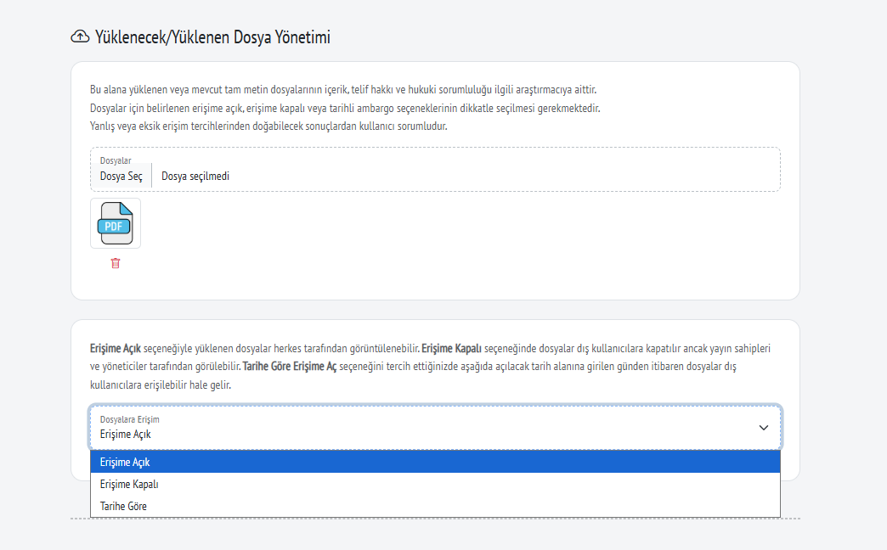
ÖNEMLİ UYARI: Mersin Üniversitesi Senatosunun 30.05.2029 Tarihli ve 2019/94 sayılı senato kararı uyarınca açık erişimli makalelerin PDF versiyonları yüklenmelidir. Telif hakkı yazara ait olmakla birlikte ambargolu yayınları «dosya seç» butonundan yüklemeniz halinde aşağıdaki seçeneklerde «Erişime kapalı» olarak seçmelisiniz. Ambargosuz ve tam metin erişime açık yayınlarınızı yüklemeniz halinde «Erişime Açık» olarak girmeniz gerekmektedir.

Slide 16
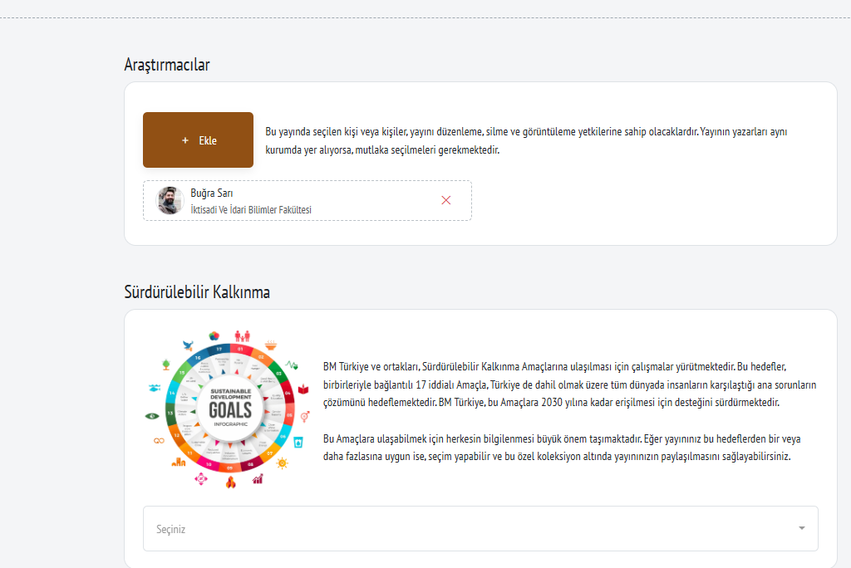
Adınızı «Ekle» butonundan bularak eklemelisiniz. Varsa, kurum içi diğer yazarları da eklemeniz gerekmektedir.

Slide 17
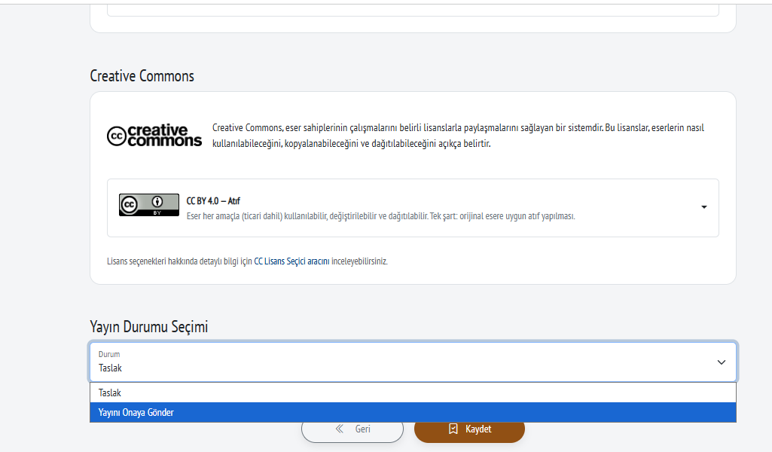
Son olarak «Yayın Onayına Gönder» diyerek Kütüphane personelinin onayına göndererek yayın girişinizi tamamlayabilirsiniz.

